Slide 1
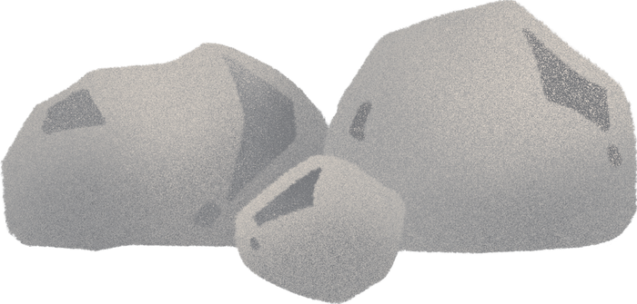
Luyện tập chung
Trang 113

Slide 2
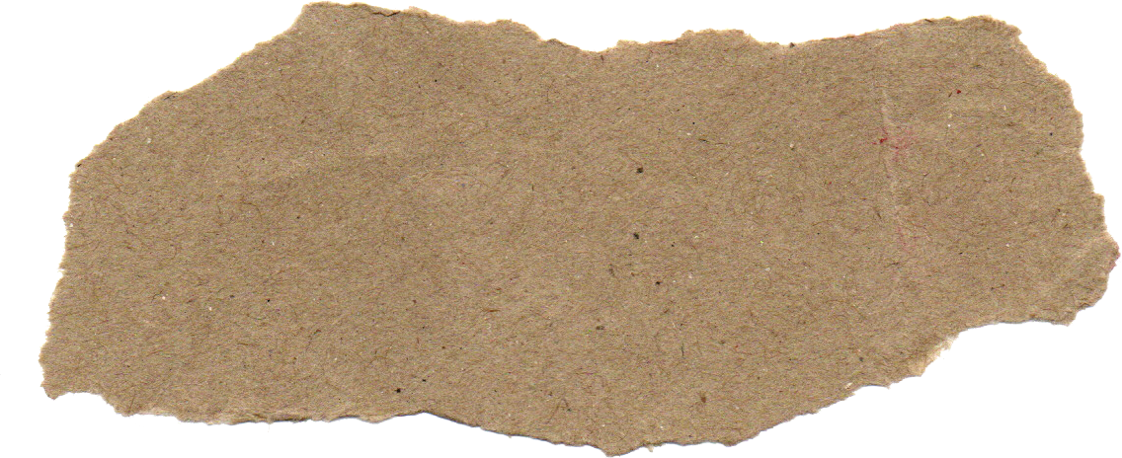
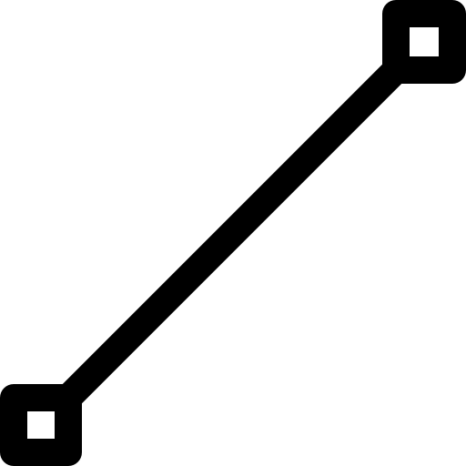
Kiếm
bánh quy
Kiếm kẹo
Kiếm cành hoa
Kiếm
hoa quả

Slide 3
Phần này, với mỗi câu trả lời đúng các bạn sẽ giúp các bạn kiến kiếm được 1 chiếc bánh quy.

Slide 4
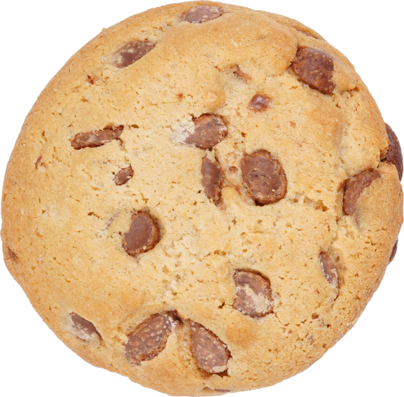
Muốn tính diện tích xung quanh hình hộp chữ nhật ta làm thế nào?
Câu 1
Muốn tính diện tích xung quanh hình hộp chữ nhật ta lấy chu vi mặt đáy nhân với chiều cao (cùng đơn vị đo).
c
b
a
Sxq = (a + b) x 2 x c
Sxq: Diện tích xung quanh
a: chiều dài b: chiều rộng c: chiều cao

Slide 5
Muốn tính diện tích toàn phần hình hộp chữ nhật ta làm thế nào?
Câu 2
Muốn tính diện tích toàn phần hình hộp chữ nhật ta lấy diện tích xung quanh cộng với diện tích hai đáy.
c
b
a
Stp: Diện tích toàn phần
Sxq: Diện tích xung quanh
a: chiều dài
b: chiều rộng
Stp = Sxq + (a x b x 2)

Slide 6
Muốn tính diện tích xung quanh hình lập phương ta làm thế nào?
Câu 3
a
Muốn tính diện tích xung quanh hình lập phương ta lấy diện tích một mặt nhân với 4.
a
a
Sxq: Diện tích xung quanh
a: độ dài cạnh
Sxq = a x a x 4

Slide 7
Muốn tính diện tích toàn phần hình lập phương ta làm thế nào?
Câu 4
a
Muốn tính diện tích toàn phần hình
lập phương ta lấy diện tích một mặt nhân với 6.
a
a
Stp = a x a x 6
Stp: Diện tích toàn phần
a: độ dài cạnh

Slide 8
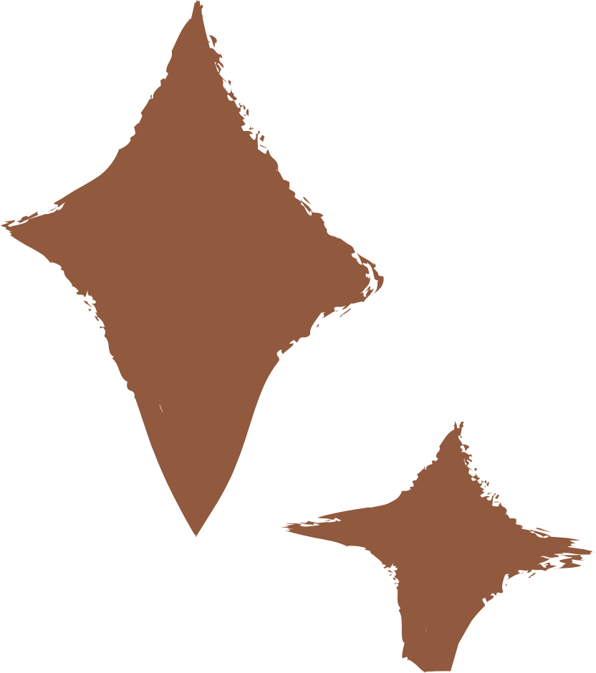
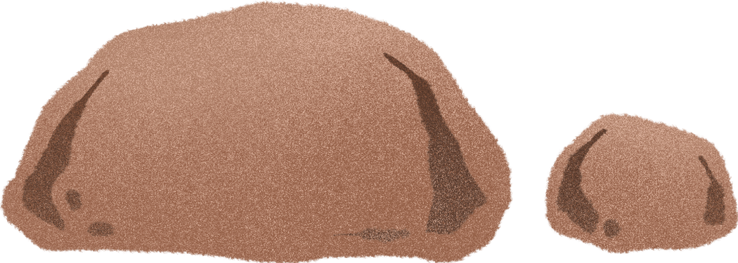
Kiếm hoa quả
Với mỗi câu trả lời đúng, bạn sẽ giúp Kiến thu thập được một loại hoa quả đấy!

Slide 9
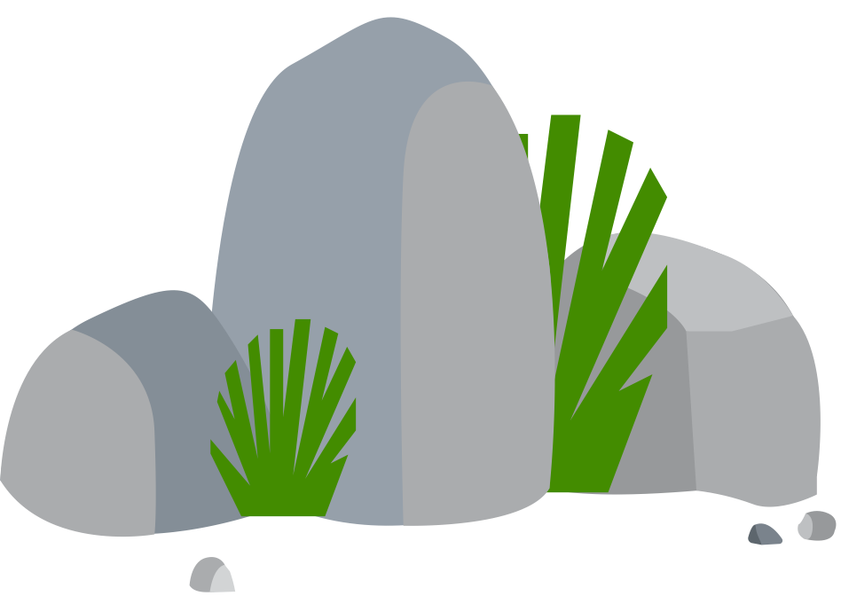
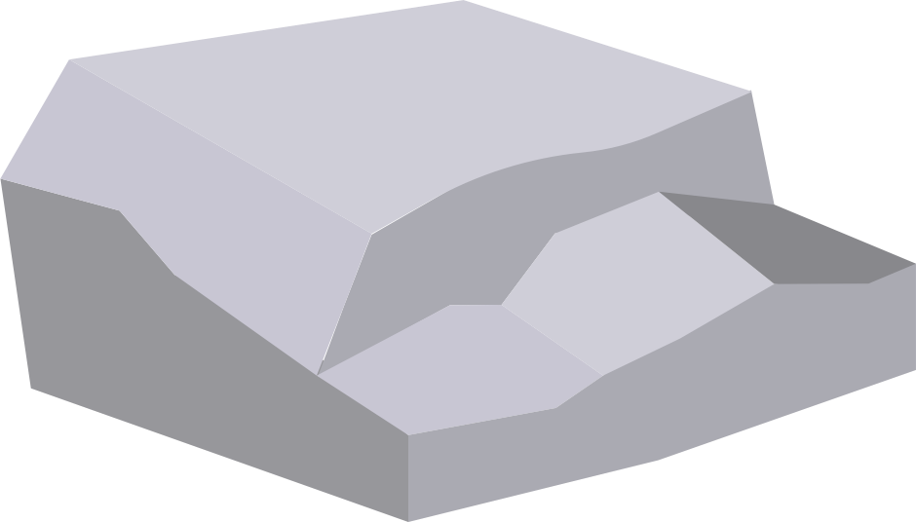
Bài 1
a)Tính diện tích xung quanh và
diện tích toàn phần của hình hộp chữ nhật có
chiều dài 2,5 m; chiều rộng 1,1 m; chiều cao 0,5 m.
Tóm tắt
a = 2,5 m
b = 1,1 m
c = 0,5 m
Sxq = ? m²
Stp = ? m²
Bài giải
Diện tích xung quanh của hình hộp chữ nhật là :
(2,5 + 1,1) x 2 x 0,5 = 3,6 (m²)
Diện tích toàn phần của hình hộp chữ nhật là :
3,6 + (2,5 x 1,1 x 2) = 9,1 (m²)
Đáp số: Sxq = 3,6 m²
Stp = 9,1 m²

Slide 10
Bài 1
b)Tính diện tích xung quanh và diện tích
toàn phần của hình hộp chữ nhật có
chiều dài 3 m; chiều rộng 15 dm; chiều cao 9 dm.
Bài giải
Đổi: 3m = 30dm
Diện tích xung quanh của hình hộp chữ nhật là :
(30 + 15) x 2 x 9 = 810 (dm²)
Diện tích toàn phần của hình hộp chữ nhật là :
810 + (30 x 15 x 2) = 1710 (dm²)
Đáp số: Sxq = 810 dm²
Stp = 1710 dm²
Tóm tắt
a = 3 m
b = 15 dm
c = 9 dm
Sxq = ? m²
Stp = ?m²

Slide 11
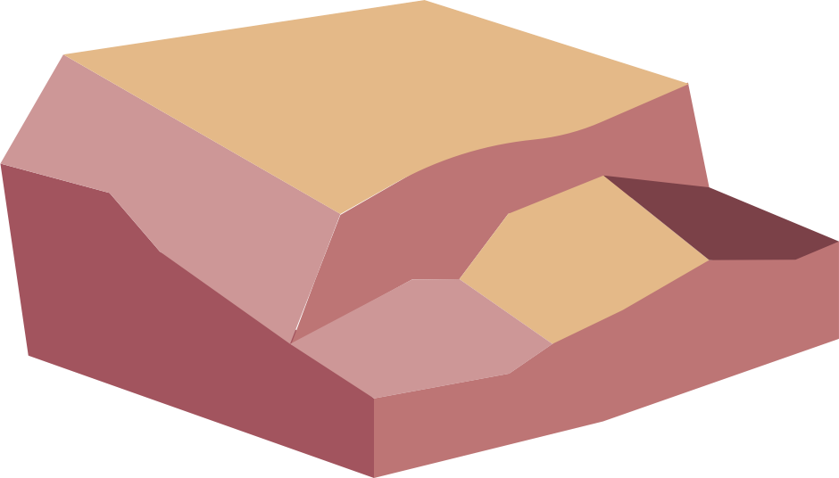
Kiếm kẹo
Với mỗi kết quả tìm được Kiến sẽ tìm thấy một viên kẹo.

Slide 12
Bài 2
Hình hộp chữ nhật | (1) | (2) | (3)
Chiều dài | 4 m | $\frac{3}{5}$ cm | 0,4 dm
Chiều rộng | 3 m | $\frac{2}{5}$ cm | 0,4 dm
Chiều cao | 5 m | $\frac{1}{3}$ cm | 0,4 dm
Chu vi mặt đáy | 14 cm | 2 cm | 1,6 dm
Diện tích xung quanh | 70 cm² | $\frac{2}{3}$ cm² | 0,64 dm²
Diện tích toàn phần | 94 cm² | $\frac{86}{75}$ cm² | 0,96 dm²

Slide 13
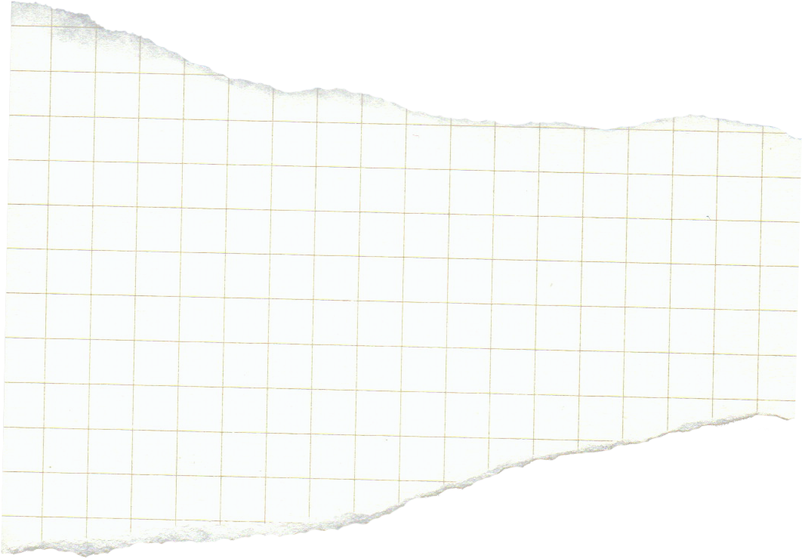
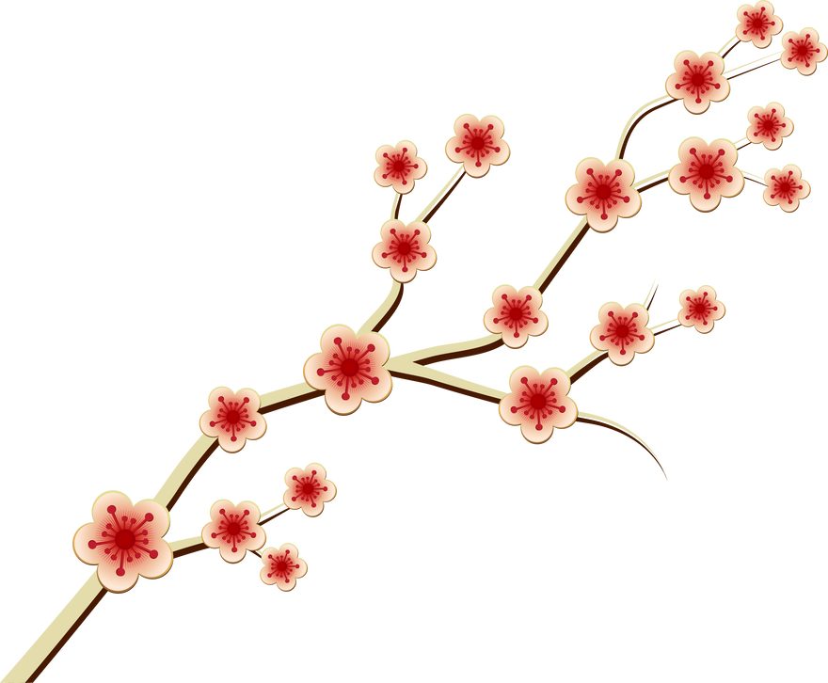
Kiếm cành hoa
YES
OR
NO

Slide 14
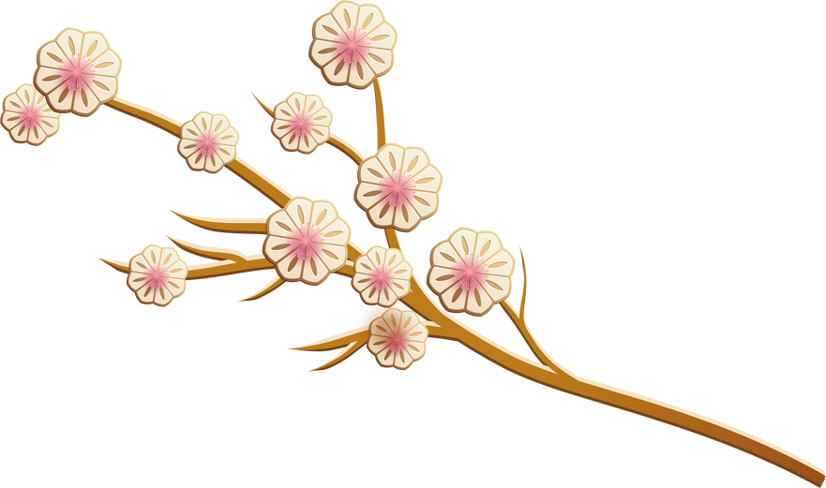
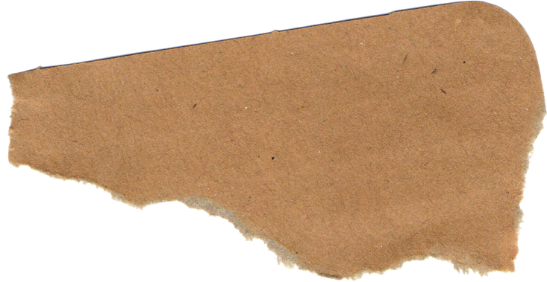
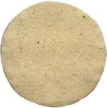
Bài 3
Một hình lập phương có cạnh 4 cm, nếu gấp cạnh của hình lập phương lên 3 lần thì diện tích xung quanh và diện tích toàn phần của nó gấp lên bao nhiêu lần. Tại sao?

Slide 15
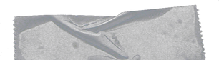
Cách 1
Nếu gấp cạnh của hình lập phương lên 3 lần thì diện tích xung quanh và diện tích toàn phần của nó gấp lên 9 lần.
S1 mặt = a x a
Vì 1 cạnh gấp 3 lần thì diện tích gấp lên 3 x 3 = 9 lần
S1 mặt = (a x 3) x (a x 3) = a x a x 9
Sxq = S1 mặt x 4 Stp = S1 mặt x 6
Vì diện tích 1 mặt gấp lên 9 lần
nên Sxq; Stp cũng gấp lên 9 lần

Slide 16
Cách 2
Diện tích xung quanh của hình lập phương có cạnh 4 cm là:
4 x 4 x 4 = 64 (cm²)
Diện tích toàn phần của hình lập phương có cạnh 4 cm là:
4 x 4 x 6 = 96 (cm²)
Độ dài cạnh của hình lập phương khi tăng lên 3 lần là:
4 x 3 = 12 (cm)
Diện tích xung quanh của hình lập phương có cạnh 12 cm là:
12 x 12 x 4 = 576 (cm²)
Diện tích toàn phần của hình lập phương có cạnh 12 cm là:
12 x 12 x 6 = 864 (cm²)

Slide 17
Cách 2 (tt)
Diện tích xung quanh của hình lập phương có cạnh 12 cm gấp diện tích xung quanh của hình lập phương có cạnh 4 cm số lần là:
576 : 64 = 9 (lần)
Diện tích toàn phần của hình lập phương có cạnh 12 cm gấp diện tích toàn phần của hình lập phương có cạnh 4 cm số lần là:
864 : 96 = 9 (lần)
Vậy nếu cạnh của hình lập phương tăng lên 3 lần thì diện tích xung quanh và diện tích toàn phần của hình lập phương sẽ
tăng lên 9 lần.

